Slide 1
CHÀO MỪNG QUÝ THẦY CÔ DỰ GIỜ - THĂM LỚP

Slide 2
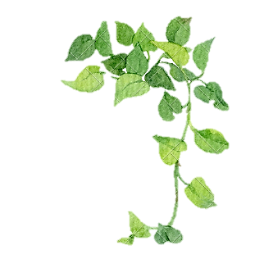
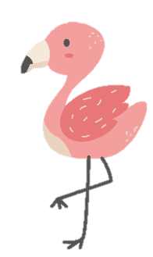
CƯỚP VÀNG
PLAY
Notes:
Em tham khảo trò cướp vàng trong blooket

Slide 3
Câu 1: Chọn phát biểu sai về quán tính.
A. Quán tính là tính chất của mọi vật có xu hướng chống lại sự thay đổi vận tốc.
B. Nếu không chịu tác dụng của lực nào thì một vật đang đứng yên sẽ tiếp tục đứng yên.
C. Nếu chịu tác dụng của hệ lực không cân bằng thì gia tốc của vật không thay đổi
D. Nếu chịu tác dụng của hệ lực cân bằng thì vận tốc của vật không thay đổi.

Slide 4
CHƯA CHÍNH XÁC!
Đáp án đúng:
C. Nếu chịu tác dụng của hệ lực không cân bằng thì gia tốc của vật không thay đổi
TIẾP

Slide 5
CHÍNH XÁC!
CHỌN 1 RƯƠNG KHO BÁU
+20
+30
+50
TIẾP

Slide 6
Câu 2: Xe ôtô rẽ quặt sang phải, người ngồi trong xe bị xô về phía.
A. Trước
B. Sau.
C. Trái
D. Phải.

Slide 7
CHƯA CHÍNH XÁC!
Đáp án đúng:
C. Trái
TIẾP

Slide 8
CHÍNH XÁC!
CHỌN 1 RƯƠNG KHO BÁU
x3
-30
Hoán đổi
TIẾP

Slide 9
Câu 3: Một vật đang chuyển động với vận tốc 10m/s. Nếu bỗng nhiên tất cả các lực tác dụng lên nó mất đi thì:.
A. vật chuyển động chậm dần rồi dừng lại.
B. vật dừng lại ngay.
C. vật chuyển động ngược lại với vận tốc 10m/s.
D. vật tiếp tục chuyển động theo hướng cũ với vận tốc 10m/s.

Slide 10
CHƯA CHÍNH XÁC!
Đáp án đúng:
D. vật tiếp tục chuyển động theo hướng cũ với vận tốc 10m/s.
TIẾP

Slide 11
CHÍNH XÁC!
CHỌN 1 RƯƠNG KHO BÁU
+50
x2
+100
TIẾP

Slide 12
Câu 4: Định luật I Niuton cho ta biết: mất đi thì:.
A. trọng lượng của vật.
B. quán tính của mọi vật.
C. sự hiện diện các lực trong tự nhiên.
D. sự liên hệ giữa gia tốc và khối lượng.

Slide 13
CHƯA CHÍNH XÁC!
Đáp án đúng:
B. Quán tính của mọi vật.
TIẾP

Slide 14
CHÍNH XÁC!
CHỌN 1 RƯƠNG KHO BÁU
-10
+20
50
TIẾP

Slide 15
Câu 5: Khối lượng của một vật đặc trưng cho tính chất nào sau đây của một vật.
nó mất đi thì:.
A. Nặng hay nhẹ của vật .
B. Lượng chất nhiều hay ít.
C. Vật chuyển động nhanh hay chậm.
D. Mức quán tính của vật lớn hay nhỏ.

Slide 16
CHƯA CHÍNH XÁC!
Đáp án đúng:
D. Mức quán tính của vật lớn hay nhỏ.
TIẾP

Slide 17
CHÍNH XÁC!
CHỌN 1 RƯƠNG KHO BÁU
:3
-50
Hoán đổi
TIẾP

Slide 18
Câu 6: Chọn câu đúng. mất đi thì:.
A. Nếu không chịu lực nào tác dụng thì mọi vật phải đứng yên.
B. Khi không còn lực nào tác dụng lên vật nữa thì vật đang chuyển động sẽ lập tức dừng lại.
C. Khi thấy vận tốc của vật thay đổi thì đã có lực tác dụng lên vật.
D. Vật chuyển động được là nhờ có lực tác dụng lên nó.

Slide 19
CHƯA CHÍNH XÁC!
Đáp án đúng:
C. Khi thấy vận tốc của vật thay đổi thì đã có lực tác dụng lên vật.
TIẾP

Slide 20
CHÍNH XÁC!
CHỌN 1 RƯƠNG KHO BÁU
:2
+40
30
TIẾP

Slide 21
Câu 7: Một quả bóng có khối lượng 500g đang nằm trên mặt đất thì bị đá bằng một lực 250N. Nếu thời gian qủa bóng tiếp xúc với bàn chân là 0,02s, thì bóng sẽ bay đi với tốc độ bằng bao nhiêu? mất đi thì:.
A. 10 m/s.
B. 0,1m/s.
C. 0,01m/s.
D. 2,5m/s.

Slide 22
CHƯA CHÍNH XÁC!
Đáp án đúng:
A. 10m/s.
TIẾP

Slide 23
CHÍNH XÁC!
CHỌN 1 RƯƠNG KHO BÁU
+50
-20
+40
TIẾP

Slide 24
Câu 8: Trong định luật III Niuton. Lực và phản lựcn mất đi thì:.
A. cùng tác dụng vào một vật.
B. chúng xuất hiện và mất đi đồng thời.
C. là cặp lực trực đối cân bằng.
D. hai lực cân bằng triệt tiêu lẫn nhau.

Slide 25
CHƯA CHÍNH XÁC!
Đáp án đúng:
B. chúng xuất hiện và mất đi đồng thời.
TIẾP

Slide 26
CHÍNH XÁC!
CHỌN 1 RƯƠNG KHO BÁU
x2
+40
Hoán đổi
TIẾP

Slide 27
Câu 9: Chọn phát biểu sai về định luật III Niutơn.đi thì:.
A. Trong mọi trường hợp, khi vật M tác dụng vào N một lực tác dụng thì vật N cũng tác dụng lại vật M một phản lực.
B. Lực tác dụng và phản lực là hai lực trực đối.
C. Lực tác dụng và phản lực làm thành một cặp lực cân bằng.
D. Lực tác dụng và phản lực đặt vào hai vật khác nhau.

Slide 28
CHƯA CHÍNH XÁC!
Đáp án đúng:
C. Lực tác dụng và phản lực làm thành một cặp lực cân bằng
TIẾP

Slide 29
CHÍNH XÁC!
CHỌN 1 RƯƠNG KHO BÁU
x3
100
Hoán đổi
TIẾP

Slide 30
Câu 10: Một người có trọng lượng 500N đứng trên mặt đất. Lực mà mặt đất tác dụng lên ngừơi đó có độ lớn?
A. Bằng 500N.
B. Bé hơn 500N.
C. lớn hơn 500 N.
D. Phụ thuộc vào nơi mà ngừời đó đứng trên mặt đất.

Slide 31
CHƯA CHÍNH XÁC!
Đáp án đúng:
A. Bằng 500N.
TIẾP

Slide 32
CHÍNH XÁC!
CHỌN 1 RƯƠNG KHO BÁU
+20
-30
+40
TIẾP

Slide 33
Phiếu học tập
2
1
Tình huống liên quan đến loại lực nào?
Chỉ ra những hình vẽ liên quan đến trọng lực và lực căng dây.
2
Kể thêm tình huống xuất hiện trọng lực và lực căng?
3

Slide 34
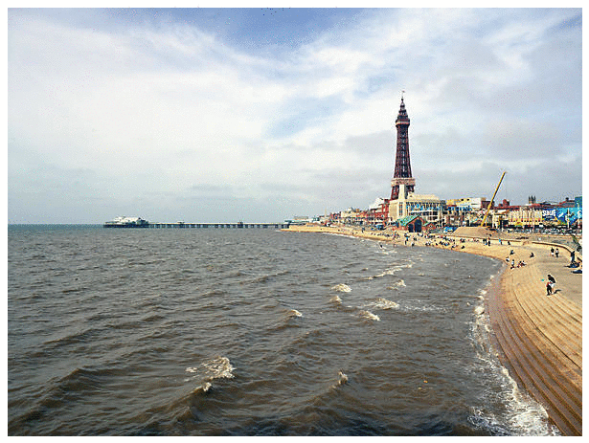
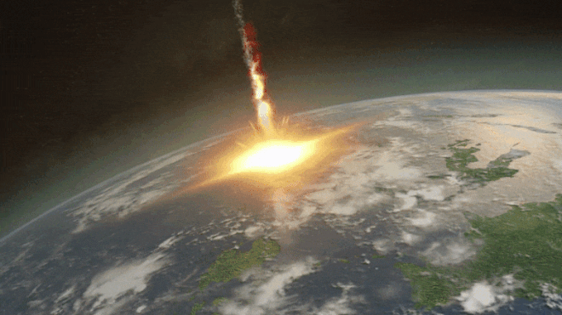
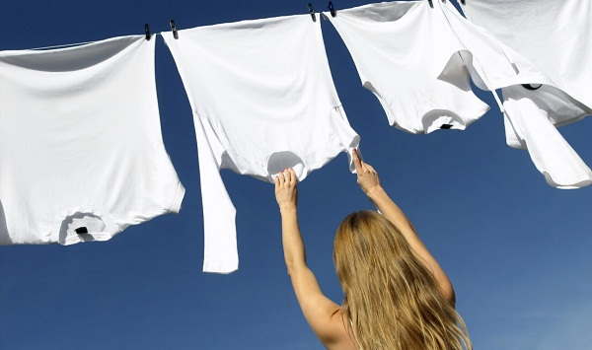
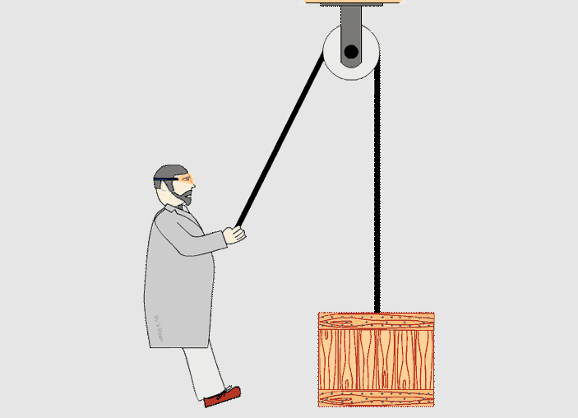
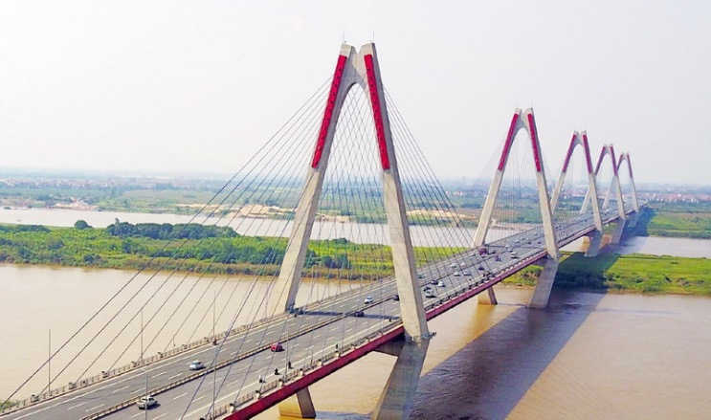
Phiếu học tập
2
Kể thêm tình huống xuất hiện trọng lực và lực căng?
3
+ Tình huống xuất hiện trọng lực:
+ Tình huống xuất hiện lực căng dây:

Slide 36
Bài 17:
TRỌNG LỰC - LỰC CĂNG

Slide 37
Bài 17:
TRỌNG LỰC - LỰC CĂNG
I
Trọng lực
Lực căng
II
III
Luyện tập
Vận dụng
IV

Slide 38
Bài 17:
TRỌNG LỰC - LỰC CĂNG
I
Trọng lực

Slide 39
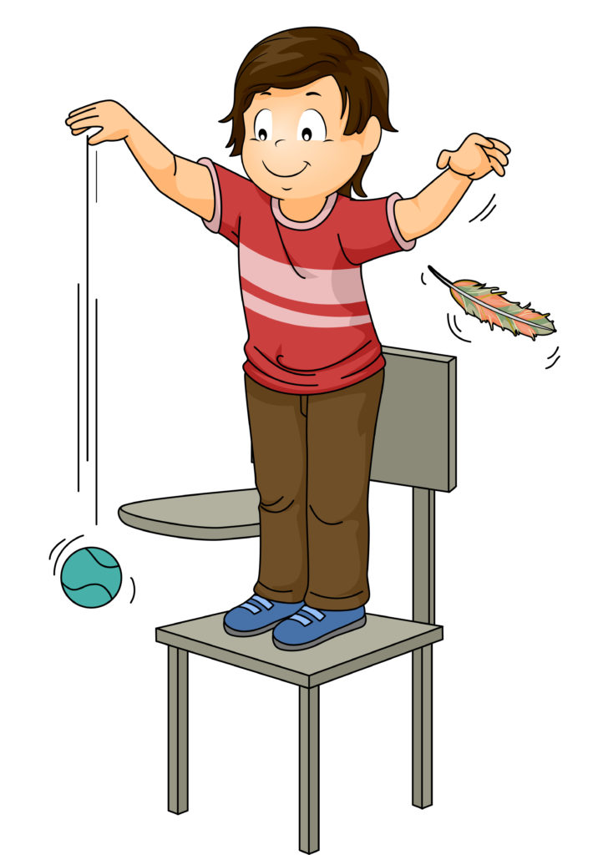
Phiếu học tập
3
1
Tại sao khi buông tay, các vật xung quanh ta đều rơi xuống?
Hãy cho biết phương, chiều và điểm đặt của loại lực này?
2
3
Xét 1 vật có KL m rơi tự do, viết biểu thức định luật II Newton cho vật m?
Viết biểu thức trọng lực và cho biết mối quan hệ giữa trọng lượng và khối lượng của vật?
4

Slide 40
Phiếu học tập
3
1
Tại sao khi buông tay, các vật xung quanh ta đều rơi xuống?
Khi được buông ra, các vật quanh ta đều rơi xuống đất vì chúng chịu tác dụng của lực hấp dẫn của Trái Đất. Lực này gọi là Trọng lực.
Hãy cho biết phương, chiều và điểm đặt của loại lực này?
2
Trọng lực được kí hiệu là vectơ $\vec{P}$, có:
- Phương thẳng đứng;
- Chiều hướng từ trên xuống;
- Điểm đặt của trọng lực gọi là trọng tâm của vật.
$$\vec{P}$$

Slide 41
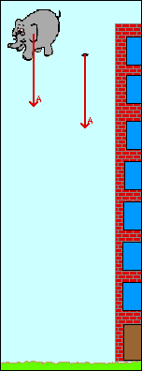
Phiếu học tập
3
3
Xét 1 vật có KL m rơi tự do, viết biểu thức
định luật II Newton cho vật m?
$$\vec{F}=m.\vec{a}$$
Viết biểu thức trọng lực và cho biết mối quan hệ giữa trọng lượng và khối lượng của vật?
4
$$\vec{P}=m.\vec{g}$$
→ Tại một nơi xác định trên mặt đất $\vec{g}$ không đổi, trọng lượng của vật tỉ lệ thuận với khối lượng

Slide 42
Bài 17:
TRỌNG LỰC - LỰC CĂNG
I
Trọng lực
1. Trọng lực:
Trọng lực là lực hấp dẫn do Trái Đất tác dụng lên vật. Trọng lực là một trường hợp riêng của lực hấp dẫn.
Trọng lực được kí hiệu là vectơ $\vec{P}$, có:
Phương
thẳng đứng
Chiều
hướng từ trên xuống
Điểm đặt
tại trọng tâm của vật
Độ lớn
P = m.g
$$\vec{P}$$

Slide 43
Bài 17:
TRỌNG LỰC - LỰC CĂNG
I
Trọng lực
2. Trọng lượng:
Khi vật đứng yên trên Trái Đất, trọng lượng của vật bằng độ lớn của trọng lực tác dụng lên vật:
$$P=m.g$$
Ở gần mặt đất, gia tốc rơi tự do có giá trị gần đúng $g=9,8 m/s^{2}$.

Slide 44
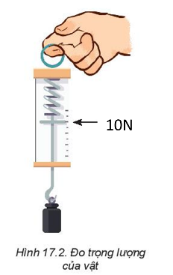
Phiếu học tập
3
Lực kế trong hình 17.2 đang chỉ ở vạch 10N.
a. Tính trọng lượng, khối lượng của vật treo vào lực kế. Lấy $g≈9,8m/s^{2}$.
b. Biểu diễn các lực tác dụng lên vật.
5
Đo trọng lượng của vật ở một địa điểm trên Trái Đất có gia tốc rơi tự do là 9,80m/s², ta được P = 9,80N. Nếu đem vật này tới một điểm khác có gia tốc rơi tự do 9,78m/s² thì khối lượng và trọng lượng của nó đo được là bao nhiêu? Từ đó em hãy phân biệt khái niệm giữa trọng lượng và khối lượng
6

Slide 45
Phiếu học tập
3
Lực kế trong hình 17.2 đang chỉ ở vạch 10N.
a. Tính trọng lượng, khối lượng của vật treo vào lực kế. Lấy $g≈9,8m/s^{2}$.
b. Biểu diễn các lực tác dụng lên vật.
5
a. Ta có: F_{đh} = 10N → P = 10N
Khối lượng vật treo là:
$$P=m.g→m=\frac{P}{g}=\frac{10}{9,8}=1,02kg$$
b. Các lực tác dụng lên vật gồm: trọng lực $\vec{P}$ và lực đàn hồi ${\vec{F}}_{dh}$. Hai lực này cân bằng nhau.
$${\vec{F}}_{dh}$$
$$\vec{P}$$

Slide 46
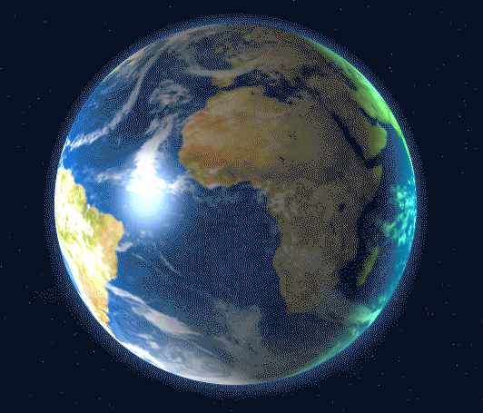
Phiếu học tập
3
Đo trọng lượng của vật ở một địa điểm trên Trái Đất có gia tốc rơi tự do là 9,80m/s², ta được P = 9,80N. Nếu đem vật này tới một điểm khác có gia tốc rơi tự do 9,78m/s² thì khối lượng và trọng lượng của nó đo được là bao nhiêu? Từ đó em hãy phân biệt khái niệm giữa trọng lượng và khối lượng
6
Khối lượng của vật:
$$m=\frac{P}{g}=\frac{9,80}{9,80}=1kg$$
Trọng lượng của vật khi ở nơi có gia tốc $9,78m/s^{2}$ là:
$$P=m.g=1.9,78=9,78N$$
+ Trọng lượng của một vật thay đổi khi đem đến một nơi khác có gia tốc rơi tự do thay đổi.
+ Khối lượng là số đo lượng chất của vật. Vì vậy, khối lượng của một vật không thay đổi khi ta chuyển nó từ nơi này đến nơi khác.

Slide 47
Bài 17:
TRỌNG LỰC - LỰC CĂNG
I
Trọng lực
3. Phân biệt trọng lượng và khối lượng:
Trọng lượng của một vật thay đổi khi đem đến một nơi khác có gia tốc rơi tự do thay đổi.
Khối lượng là số đo lượng chất của vật. Vì vậy, khối lượng của một vật không thay đổi khi ta chuyển nó từ nơi này đến nơi khác.

Slide 48
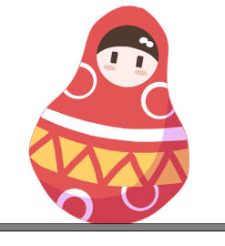
Vì sao con lật đật không bao giờ bị lật đổ?
?
Vì toàn bộ khối lượng của con lật đật đều dồn vào trọng tâm.
Trọng tâm có vai trò quan trọng trong sự cân bằng của các vật
Làm thế nào để xác định được trọng tâm của một vật?
?

Slide 49
Bài 17:
TRỌNG LỰC - LỰC CĂNG
?
Xác định trọng tâm của một vật phẳng, mỏng

Slide 50
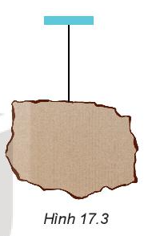
Phiếu học tập
4
Treo một vật ở đầu một sợi dây. Khi vật ở trạng thái cân bằng, vật đã chịu tác dụng của những lực nào? Nhận xét?
1
2
Thảo luận nhóm và tiến hành thí nghiệm để tìm ra cách xác định trọng tâm của vật.
Xác định trọng tâm của vật hình tròn, hình vuông, hình tam giác, HCN?
Em hãy rút ra nhận xét về trọng tâm của các vật phẳng có hình dạng đối xứng.
3

Slide 51
Phiếu học tập
4
Treo một vật ở đầu một sợi dây. Khi vật ở trạng thái cân bằng, vật đã chịu tác dụng của những lực nào? Nhận xét?
1
Tác dụng lên vật gồm lực căng của sợi dây và trọng lực của vật, đây là 2 lực trực đối: 2 lực nằm trên cùng 1 giá và có cùng độ lớn.
A
G
Trọng tâm phải nằm trên đường kéo dài của dây treo.
2
Xác định trọng tâm của vật hình tròn, hình vuông, hình tam giác, HCN?
Em hãy rút ra nhận xét về trọng tâm của các vật phẳng có hình dạng đối xứng.
Thảo luận nhóm và tiến hành thí nghiệm để tìm ra cách xác định trọng tâm của vật.
3

Slide 52
Phiếu học tập
4
2
Thảo luận nhóm và tiến hành thí nghiệm để tìm ra cách xác định trọng tâm của vật.
B1: Buộc dây vào lỗ nhỏ A, ở mép của vật rồi treo nó lên.
⇒ Trọng tâm sẽ nằm trên đường kéo dài của dây (đường AB)
A
B

Slide 53
Phiếu học tập
4
2
Thảo luận nhóm và tiến hành thí nghiệm để tìm ra cách xác định trọng tâm của vật.
B2: Sau đó buộc dây vào một điểm khác C ở mép vật rồi treo vật lên.
⇒ trọng tâm sẽ nằm trên đường kéo dài của dây (đường CD)
C
A
G
B
B3: Trọng tâm G là giao điểm của hai đường thẳng AB và CD
D

Slide 54
Phiếu học tập
4
3
Xác định trọng tâm của vật hình tròn, hình vuông, hình tam giác, HCN?
Em hãy rút ra nhận xét về trọng tâm của các vật phẳng có hình dạng đối xứng.
G
G
G
G
+ Hình tròn, hình vuông trọng tâm nằm ở tâm của hình. Hình tam giác trọng tâm nằm ở giao tuyến của các trung tuyến.
+ Trọng tâm của các vật phẳng, mỏng và có dạng hình học đối xứng nằm ở tâm đối xứng của vật.

Slide 55
Bài 17:
TRỌNG LỰC - LỰC CĂNG
?
Xác định trọng tâm của một vật phẳng, mỏng
+ Trọng tâm của vật là điểm đặt của trọng lực tác dụng lên vật.
+ Trọng tâm của các vật phẳng, mỏng và có dạng hình học đối xứng nằm ở tâm đối xứng của vật.
G
G
G
G

Slide 56
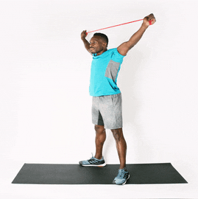
Khi dùng hai tay kéo dãn một sợi dây cao su.
dây cao su cũng kéo trở lại
lực này gọi là lực căng
kí hiệu $\vec{T}$
Những đặc điểm về phương, chiều. điểm đặt của lực căng như thế nào?
?

Slide 57
Bài 17:
TRỌNG LỰC - LỰC CĂNG
II
Lực căng

Slide 58
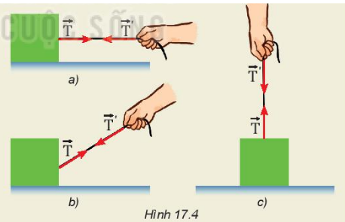
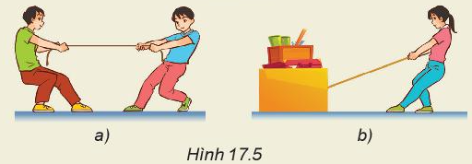
Phiếu học tập
5
Dựa vào hình 17.4, em hãy thảo luận nhóm và phân tích để làm sáng tỏ những ý sau đây:
Những vật nào chịu lực căng của dây?
Lực căng có phương và chiều như thế nào?
Nêu những đặc điểm (phương, chiều, điểm đặt) của lực căng?
1
Hãy chỉ ra điểm đặt, phương chiều của lực căng trong hình 17.5a và 17.5b
2

Slide 59
Phiếu học tập
5
Dựa vào hình 17.4, em hãy thảo luận nhóm và phân tích để làm sáng tỏ những ý sau đây:
Những vật nào chịu lực căng của dây?
Lực căng có phương và chiều như thế nào?
Nêu những đặc điểm (phương, chiều, điểm đặt) của lực căng?
1
a. Cả tay người và vật đều chịu lực căng của dây.
b. Lực căng dây có:
+ Điểm đặt: tại điểm tiếp xúc với vật (hoặc tay người)
+ Phương: trùng với phương của sợi dây.
+ Chiều: hướng từ hai đầu dây vào phần giữa của dây .
c. Đặc điểm của lực căng:
+ Điểm đặt: là điểm mà đầu dây tiếp xúc với vật.
+ Phương: trùng với phương của sợi dây.
+ Chiều: ngược với chiều của lực làm dãn dây.
Hãy chỉ ra điểm đặt, phương chiều của lực căng trong hình 17.5a và 17.5b
2

Slide 60
Phiếu học tập
5
2
Hãy chỉ ra điểm đặt, phương chiều của lực căng trong hình 17.5a và 17.5b
$$\vec{T}$$
$$\vec{T′}$$
$$\vec{T′}$$
$$\vec{T}$$
- Hình 17.5a: Lực căng có:
+ Điểm đặt: là điểm mà đầu dây tiếp xúc với tay của 2 người.
+ Phương: trùng với phương của sợi dây.
+ Chiều: ngược với chiều của lực do tay 2 người kéo dãn dây.
- Hình 17.5b: Lực căng có:
+ Điểm đặt: là điểm mà đầu dây tiếp xúc với vật và tay người.
+ Phương: trùng với phương của sợi dây.
+ Chiều: ngược với chiều của lực do vật và người kéo dãn dây.

Slide 61
Bài 17:
TRỌNG LỰC - LỰC CĂNG
II
Lực căng
* Khi sợi dây bị kéo dãn, trong dây sẽ xuất hiện lực chống lại sự dãn, lực này gọi là lực căng.
* Lực căng được kí hiệu $\vec{T}$ có:
Điểm đặt
tại vị trí của vật tiếp xúc với dây
$$\vec{T′}$$
$$\vec{T}$$
Phương
trùng với phương của sợi dây
Chiều
ngược với chiều của lực kéo dãn dây

Slide 62
Bài 17:
TRỌNG LỰC - LỰC CĂNG
II
Lực căng
* Lưu ý:
1
Thực chất lực căng của sợi dây chính là lực đàn hồi do sự biến dạng đàn hồi của dây tạo ra (k/n lực đàn hồi các em sẽ được tìm hiểu ở bài sau)
Với những dây có khối lượng không đáng kể thì lực căng dây ở hai đầu dây luôn có cùng một độ lớn.
2
3
Lực căng dây xuất hiện tại mọi điểm trên dây. Độ lớn của lực căng dây được xác định dựa vào điều kiện cụ thể của cơ hệ.

Slide 63
Bài 17:
TRỌNG LỰC - LỰC CĂNG
I
Trọng lực
II
Lực căng
* Trọng lực là lực hấp dẫn do Trái Đất tác dụng lên vật. Trọng lực là một trường hợp riêng của lực hấp dẫn.
* Trọng lực $\vec{P}$, có:
* Khi sợi dây bị kéo dãn, trong dây sẽ xuất hiện lực chống lại sự dãn, lực này gọi là lực căng.
* Lực căng $\vec{T}$ có:
$$\vec{T′}$$
$$\vec{T}$$
$$\vec{P}$$
Phương
thẳng đứng
Điểm đặt
tại vị trí của vật tiếp xúc với dây
Chiều
hướng từ trên xuống
Điểm đặt
Phương
trùng với phương của sợi dây
tại trọng tâm của vật
Độ lớn
P = m.g
Chiều
ngược với chiều của lực kéo dãn dây

Slide 64
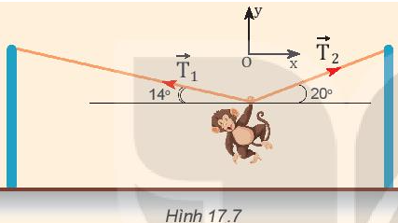
Phiếu học tập
6
Một bóng đèn có khối lượng 500g được treo thẳng đứng vào trần nhà bằng một sợi dây và đang ở trạng thái cân bằng.
a. Biểu diễn các lực ở trạng thái cân bằng.
b. Tính độ lớn của lực căng.
c. Nếu dây treo chỉ chịu được một lực căng giới hạn 5,5N thì nó có bị đứt hay không?
1
Một con khỉ biểu diễn xiếc treo mình cân bằng trên một sợi dây bằng một tay như hình 17.7. Hãy cho biết trong hai lực căng xuất hiện trên dây ($\vec{T_{1}}$ và $\vec{T_{2}}$), lực nào có cường độ lớn hơn. Tại sao?
2

Slide 65
Phiếu học tập
6
Một bóng đèn có khối lượng 500g được treo thẳng đứng vào trần nhà bằng một sợi dây và đang ở trạng thái cân bằng.
a. Biểu diễn các lực ở trạng thái cân bằng.
b. Tính độ lớn của lực căng.
c. Nếu dây treo chỉ chịu được một lực căng giới hạn 5,5N thì nó có bị đứt hay không?
1
a. Biểu diễn các lực tác dụng lên bóng đèn gồm: trọng lực $\vec{P}$ và lực căng $\vec{T}$ của sợi dây.
b. Do trọng lực $\vec{P}$ và lực căng $\vec{T}$ của sợi dây là hai lực cân bằng nên chúng có độ lớn bằng nhau.
Độ lớn của lực căng là:
$$T=P=m.g=0,5.10=5N$$
c. Ta có: $T=5N<5,5N$ nên nếu dây treo chỉ chịu được lực căng giới hạn 5,5N thì dây treo không bị đứt.
$$\vec{T}$$
$$\vec{P}$$

Slide 66
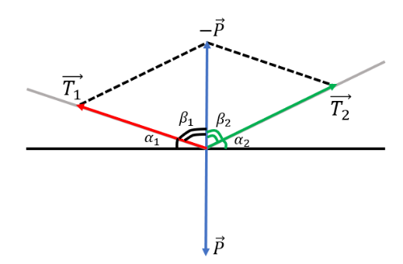
Phiếu học tập
6
Một con khỉ biểu diễn xiếc treo mình cân bằng trên một sợi dây bằng một tay như hình 17.7. Hãy cho biết trong hai lực căng xuất hiện trên dây ($\vec{T_{1}}$ và $\vec{T_{2}}$), lực nào có cường độ lớn hơn. Tại sao?
2
+ Chú khỉ ở trạng thái cân bằng dưới tác dụng của 3 lực: trọng lực $\vec{P}$, các lực căng $\vec{T_{1}}$, $\vec{T_{2}}$ của hai đoạn dây.
+ Như vậy: $\vec{P}+\vec{T_{1}}+\vec{T_{2}}=\vec{0}→ \vec{T_{1}}+\vec{T_{2}}=−\vec{P}$
+ Vậy ta phân tích $−\vec{P}$ ra hai thành phần hướng dọc theo hai đoạn dây. Áp dụng định lí hàm số sin:
$$\frac{T_{1}}{\sin{β_{1}}}=\frac{T_{2}}{\sin{β_{2}}}$$
Mà $β_{1}={90}^{o}−α_{1}={90}^{o}−{14}^{o}={76}^{o}$
$$β_{2}={90}^{o}−α_{2}={90}^{o}−{20}^{o}={70}^{o}$$
Như vậy $β_{1}>β_{2}$ nên $\vec{T_{2}}>\vec{T_{1}}$.

Slide 67
NHIỆM VỤ VỀ NHÀ
1
Giải thích được vật phẳng, đồng chất, có dạng hình học đối xứng nằm ở tâm đối xứng của vật.
Giải thích được vì sao các vệ tinh nhân tạo của
Trái Đất cuối cùng đều rơi xuống Trái Đất.
2
3
Ôn lại những nội dung chính của bài
và làm bài tập SGK
Xem trước bài 18: Lực ma sát
4

